Slide 1


Présentation
Du
Workflow TMA
Bee Software
Tel. 33 (0)3 62 27 62 38
Gsm 33 (0)6 26 08 62 84
Fax. 33 (0)3 62 27 62 39
E-mail. contact@beesoftware.net
www.beesoftware.net
Beesoftware – Septembre 2008

Slide 2
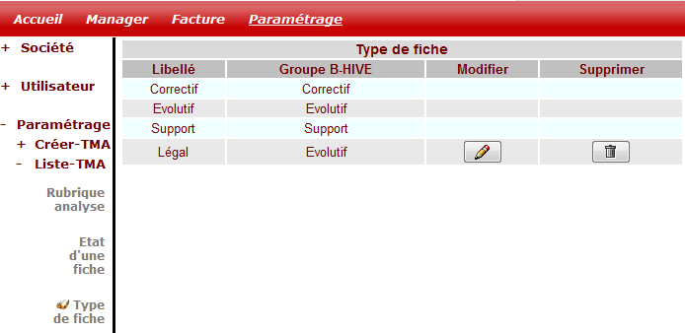

Gestion des types
Un produit innovant
Par défaut, B-Hive possède une liste de type de demande. Il vous est cependant possible d’ajouter les vôtres selon votre méthodologie.

Slide 3
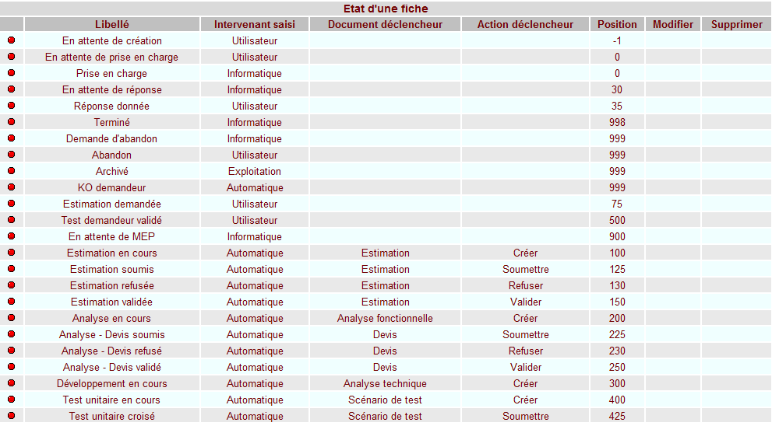
Gestion des états
Un produit réactif
Par défaut, B-Hive possède une liste d’état déjà configuré. Il vous est cependant possible d’ajouter les vôtres selon votre méthodologie.
Chaque état contient des informations d’activations (Document-Action déclencheur)

Slide 4
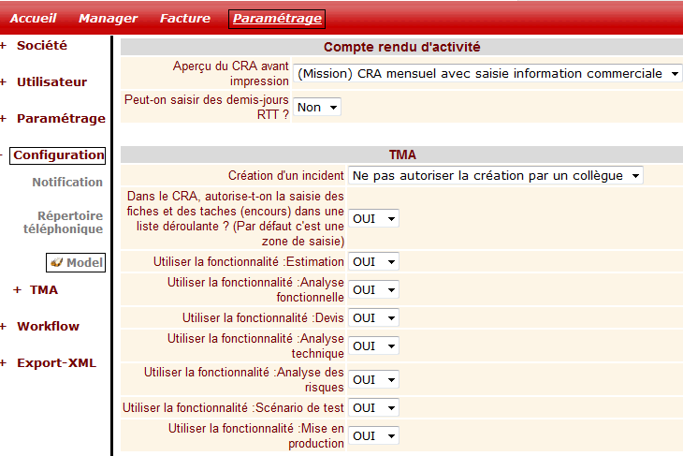
Résolution TMA : Visibilité d’une fonctionnalité
Donnée exportable
Voici toutes les fonctionnalités affichées lors de la résolution d’une demande.
Vous avez la possibilité (à tout moment) de rendre visible ou invisible certaines fonctionnalités.
Remarque: Cette action n’a pas d’impact sur les données déjà enregistrées. Seul le design est concerné

Slide 5
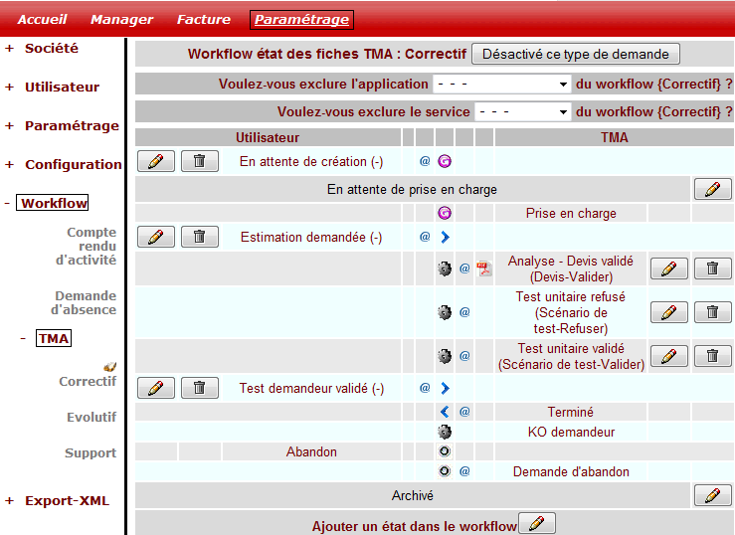
Workflow TMA
Le workflow de B-Hive est entièrement personnalisable.
Vous pouvez créer votre workflow selon le type de demande.
Vous pouvez décider QUAND l’état va changer, et QUE faut-il faire lors de ce changement.
Vous pouvez envoyer des MAILS, joindre un PDF
Et si notre workflow ne suit pas, nous le ferons gratuitement évoluer.
Tableau prévisionnel
Ajouter un nouvel état : Par défaut il affiche la liste des états par défaut.
Ces états sont déjà configurés, mais il est possible de créer vos propres états

Slide 6
Workflow TMA : Visibilité
Par défaut, tous les types de demandes sont inactifs et donc non visibles.
Pour rendre visible un type lors de la création d’une demande, il faut cliquer sur le bouton « Activé »
Et inversement, pour le rendre TOUJOURS invisible, il suffit de le « Désactivé »
Innovant

Slide 7
Workflow TMA : Exclure
« Surtout pour les SSII »
Il est possible de créer un workflow différent selon le client.
B-Hive vous permet d’exclure des applications ou des services du workflow.
Ce qui signifie que ce type de demande ne sera pas visible (pour les utilisateurs de ses applications ou de ses services) lors de la création d’une demande
Interface simplifiée

Slide 8
Workflow TMA : Description
Il est possible pour (presque) chaque état de définir une action.
Ces actions sont définies par un symbole
Le libellé de l’état change, mais la demande ne change pas d’intervenant
Le libellé de l’état change, et la demande change d’intervenant
Changement d’état automatique
Envoi d’un mail
Joindre un PDF dans le mail
Suivi en temps réel

Slide 9
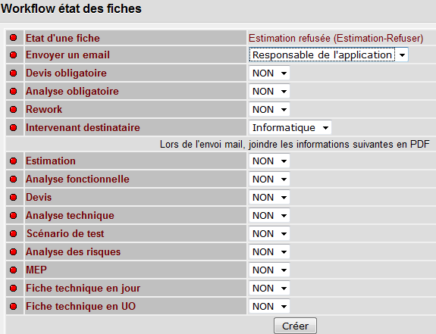
Création d’un workflow
Suivi en temps réel
Cet écran permet de définir les actions à réaliser lors du changement d’état.
Définition :
Le « Rework » permet d’enregistrer la consommation supplémentaire sur une demande censée être terminée.

Slide 10
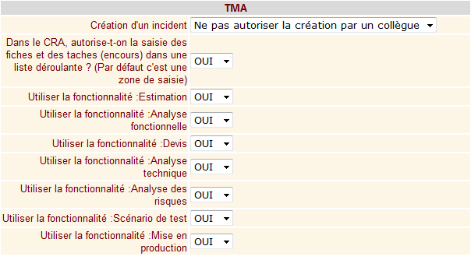
Fonctionnalité de résolution TMA
Simple, efficace
Dans cet écran, B-Hive vous permet de gérer la visibilité de certaines fonctionnalités du produit selon votre méthodologie.

Slide 11
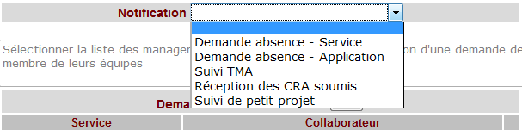
Notification
Ecologique
B-Hive envoi des mails quotidiennement aux personnes définie dans cette interface

Slide 12
Nous contacter
Bee Software
Tel. 33 (0)3 62 27 62 38
Gsm 33 (0)6 26 08 62 84
Fax. 33 (0)3 62 27 62 39
E-mail. contact@beesoftware.net
http://www.beesoftware.net
Copyright © 2008 beesoftware.net. All Rights Reserved

Slide 13
« Faire simple est probablement l’objectif
le plus sophistiqué du monde »
Steve Jobs (Co-fondateur d’Apple INC)

